Slide 1
Отчёт о проведённых работах в ЖК 20&20
май-июнь 2023 года

Slide 2
Уважаемые жильцы и собственники помещений!
Мы подготовили для вас краткий отчет о выполненных Управляющей компанией работах в ЖК 20&20 за май и июнь 2023 года.
Ваши пожелания и предложения по обслуживанию ЖК просим направлять:
на почту info@uk-vd.ru, по телефону + 7 (495) 940-55-55 или через мобильное приложение «Домиленд».
С заботой о вас,
УК Воробьев дом

Slide 3
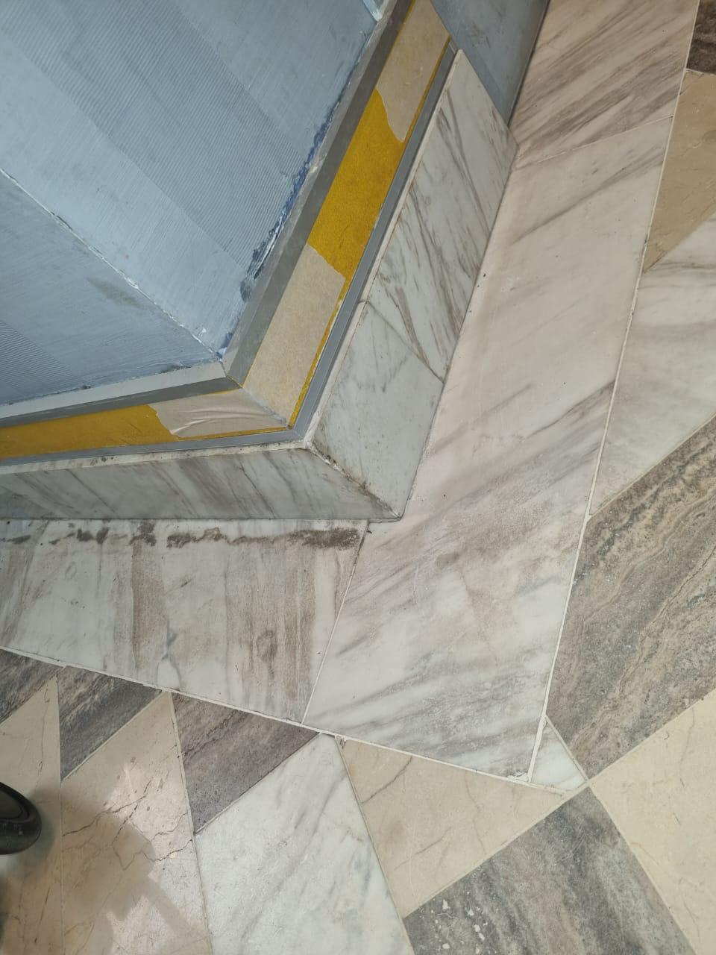
Локальный ремонт плинтуса

Slide 4
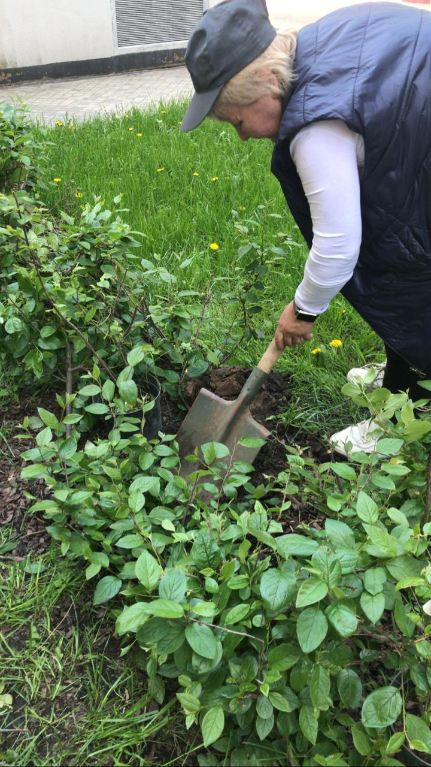
Уход за зелеными насаждениями

Slide 5
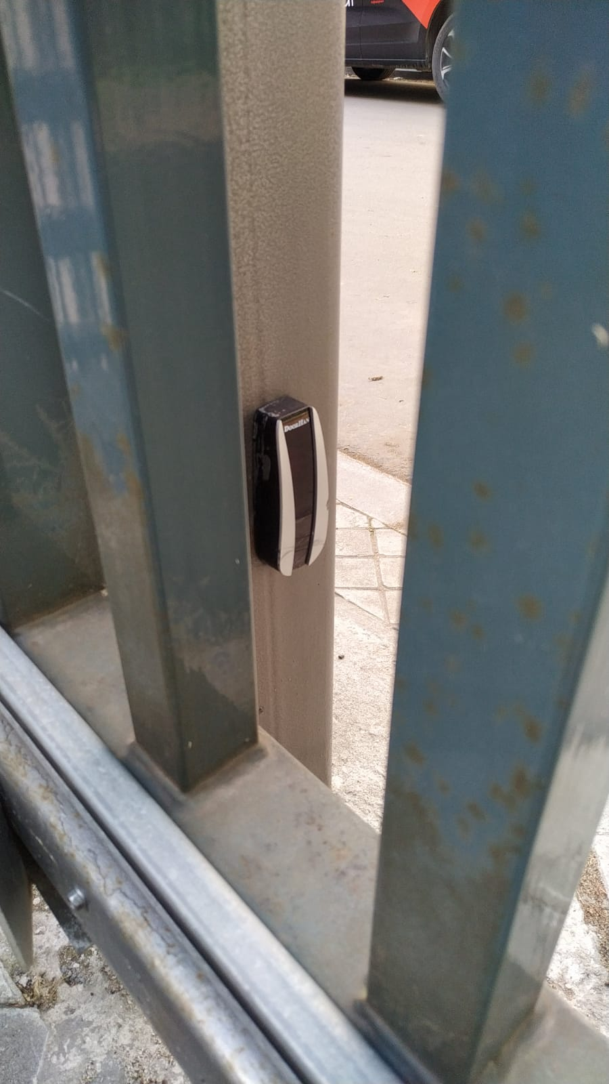
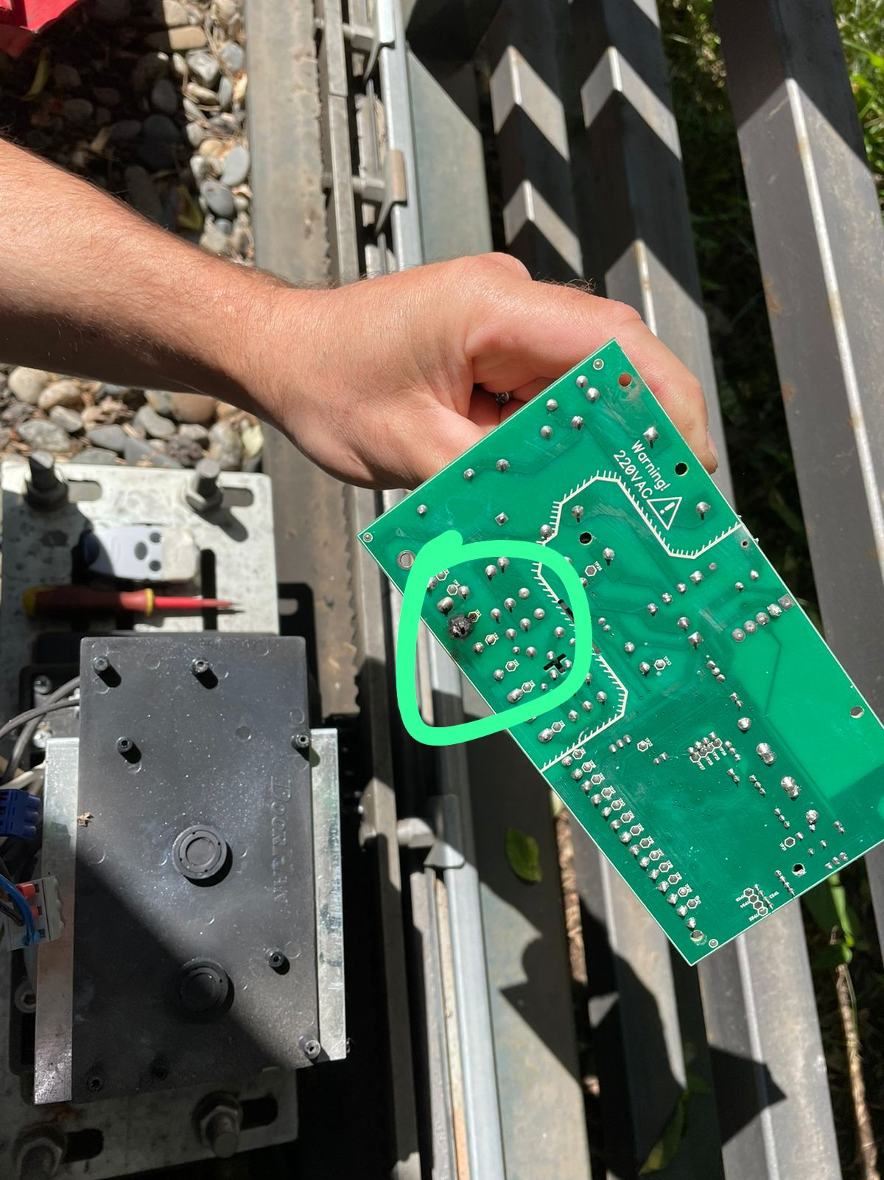
Замена платы на приводе и фотоэлемента откатных ворот

Slide 6
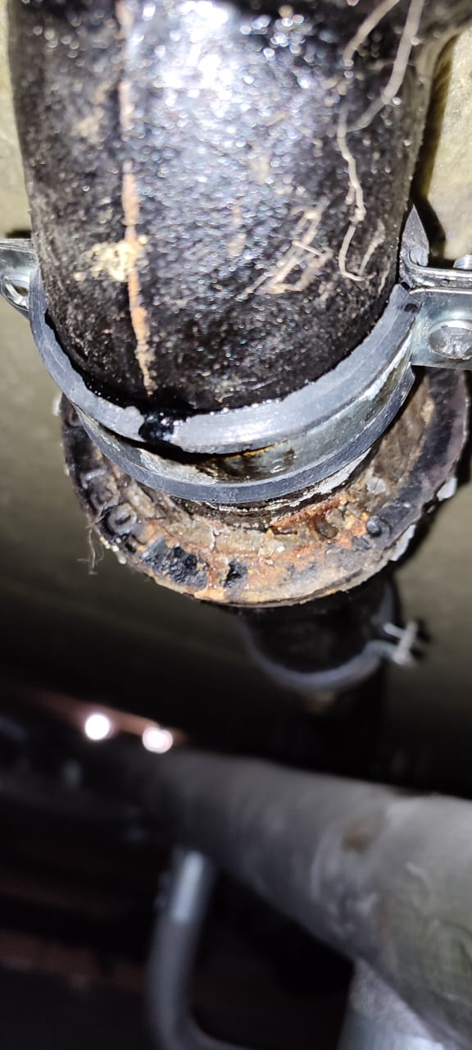
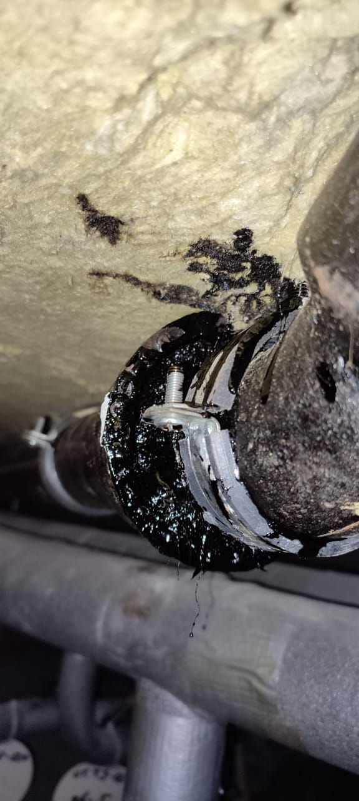
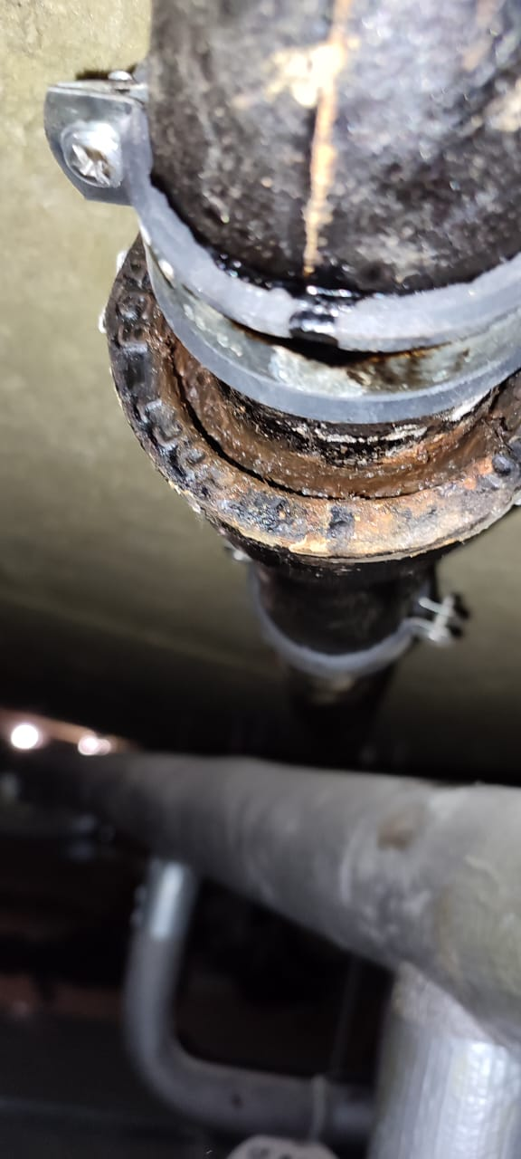
Чиканка канализация кухонного стока корпусе Б

Slide 7
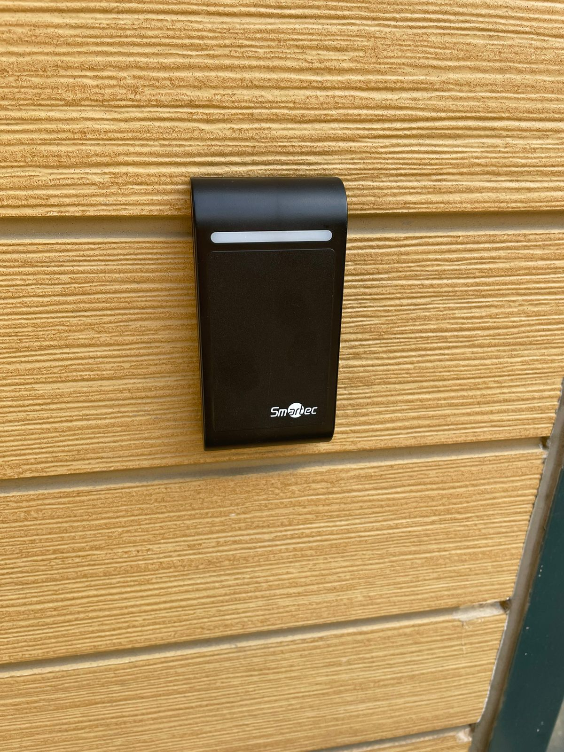
Замена считывателя на входных дверях в секции Б

Slide 8
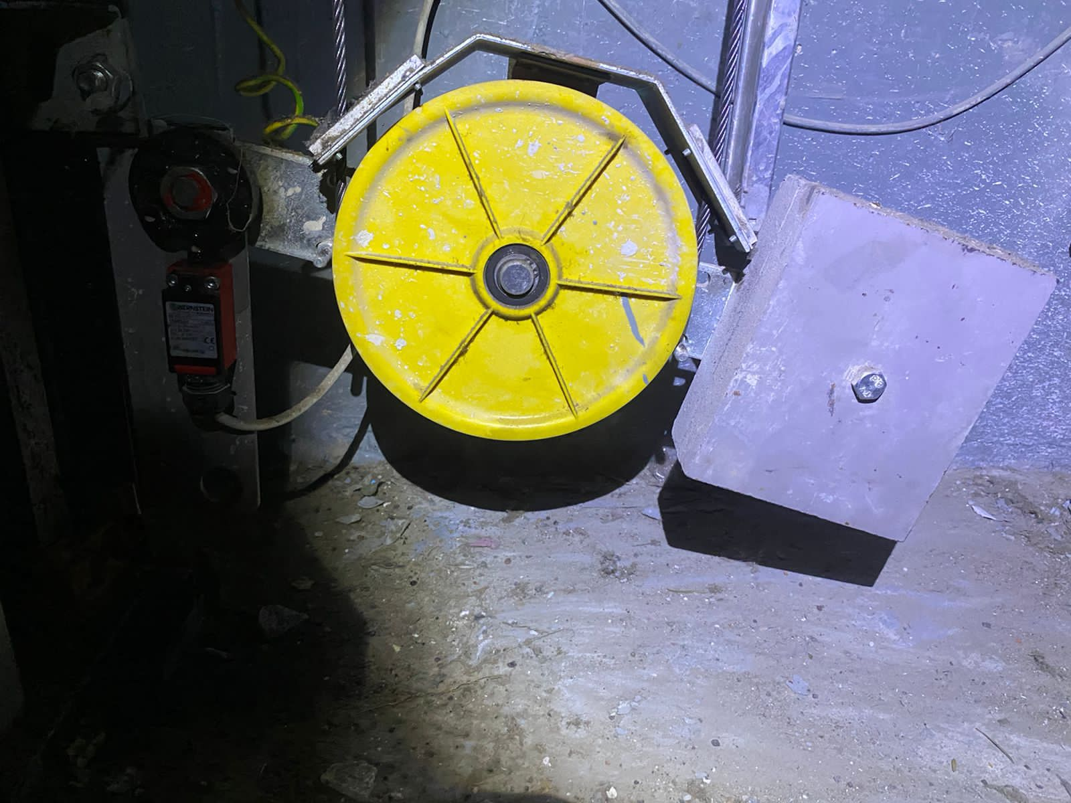
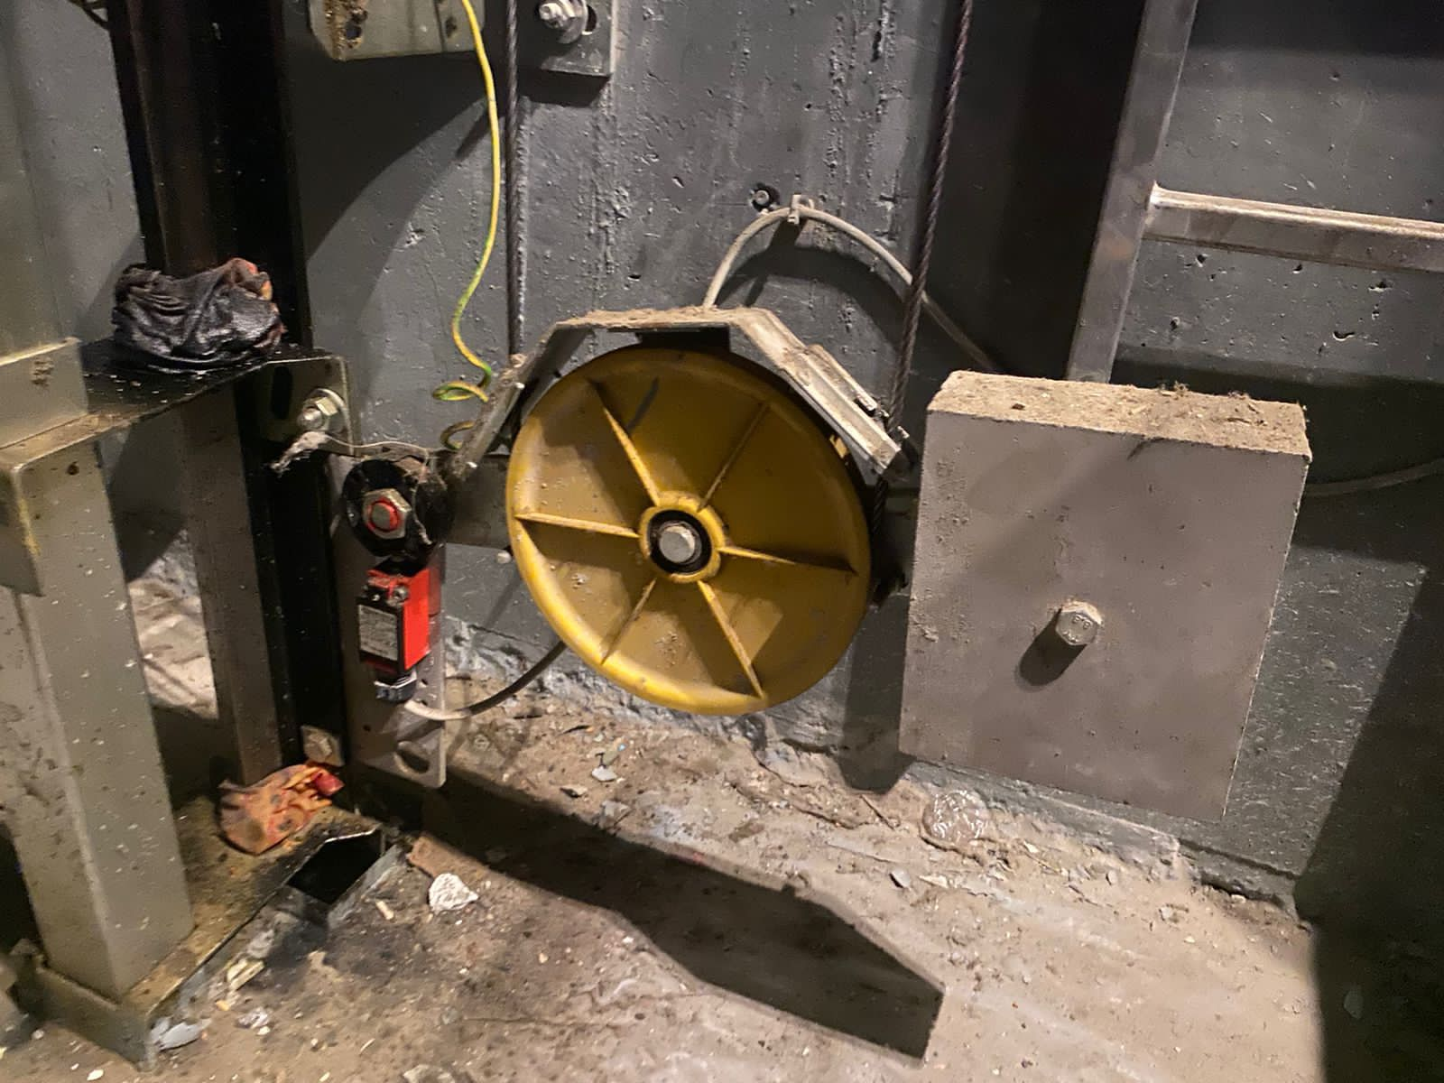
Выполнена перепасовка натяжного устройства лифтов

Slide 9
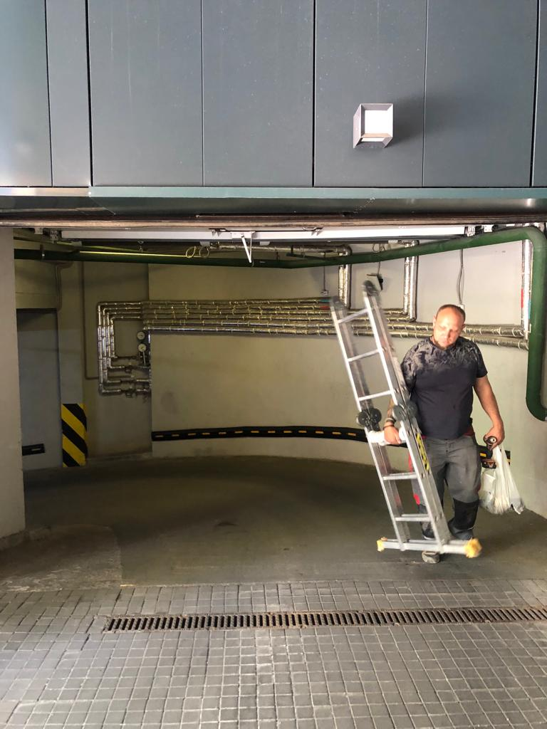
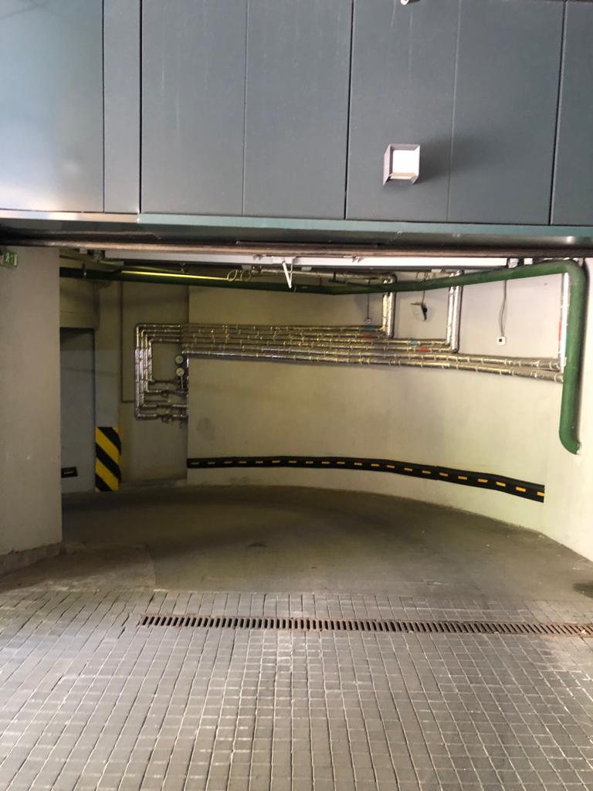
Замена троса и регулировка натяжения ворот

Slide 10
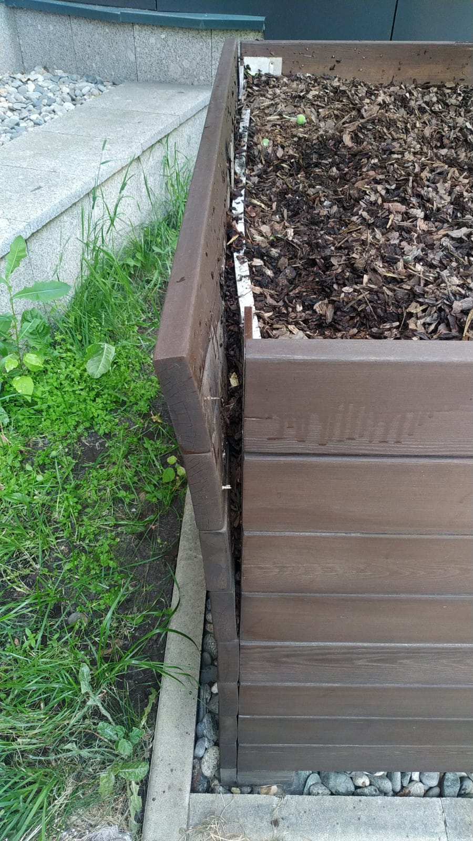
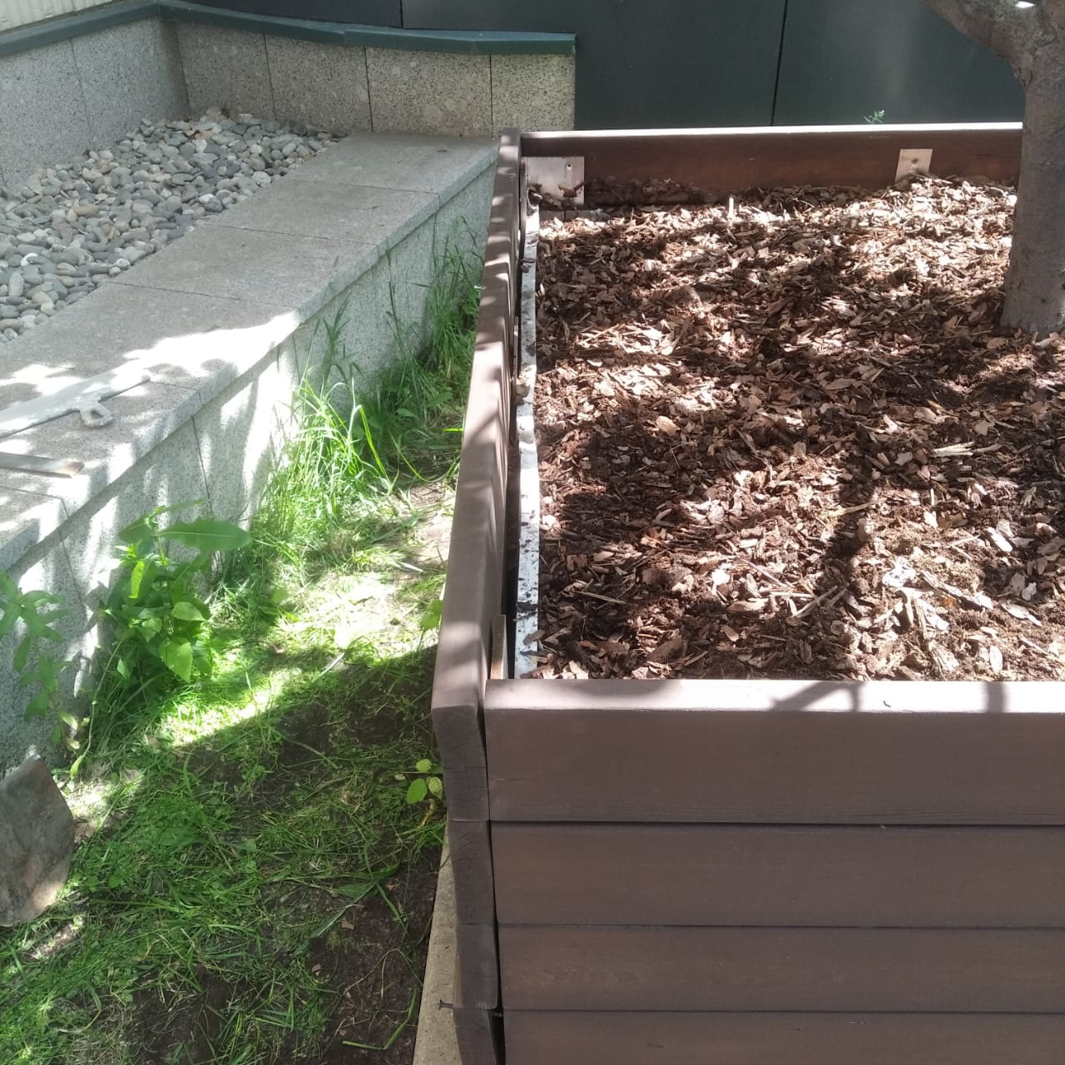
Локальный ремонт клумб

Slide 11
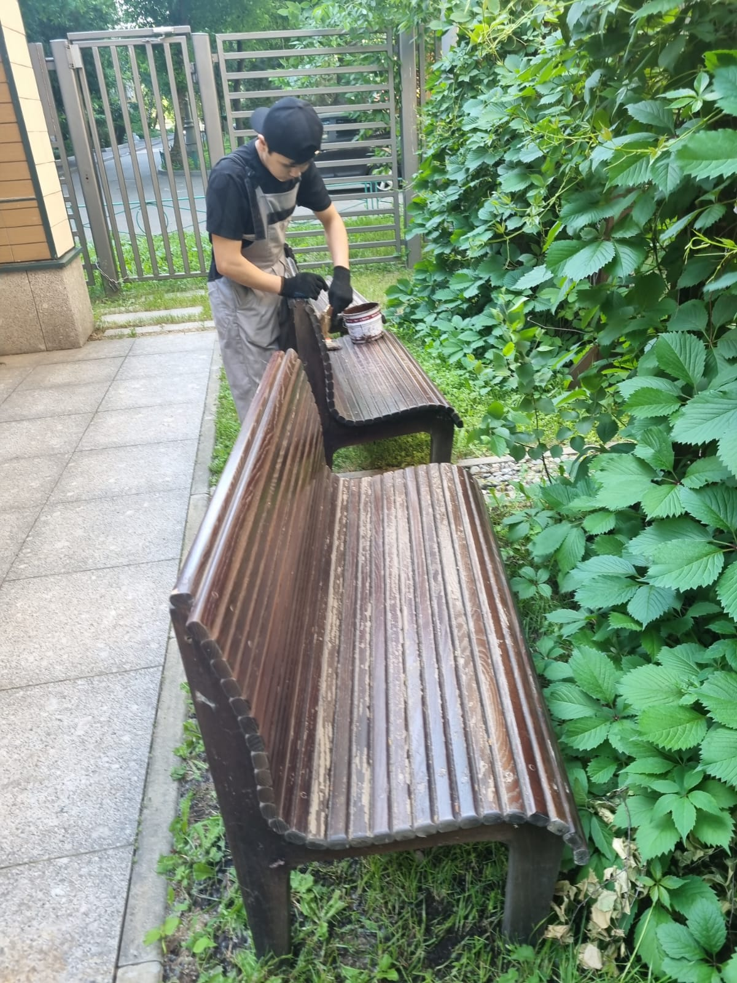
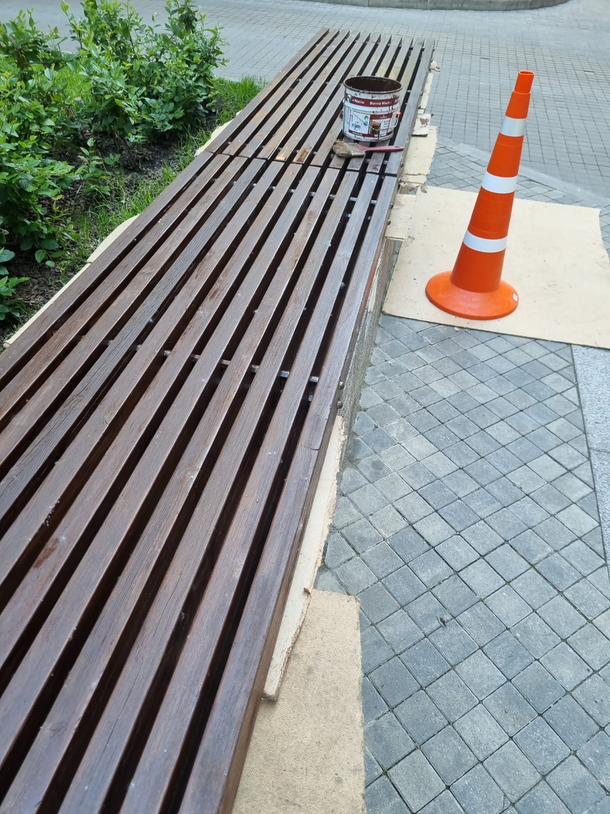
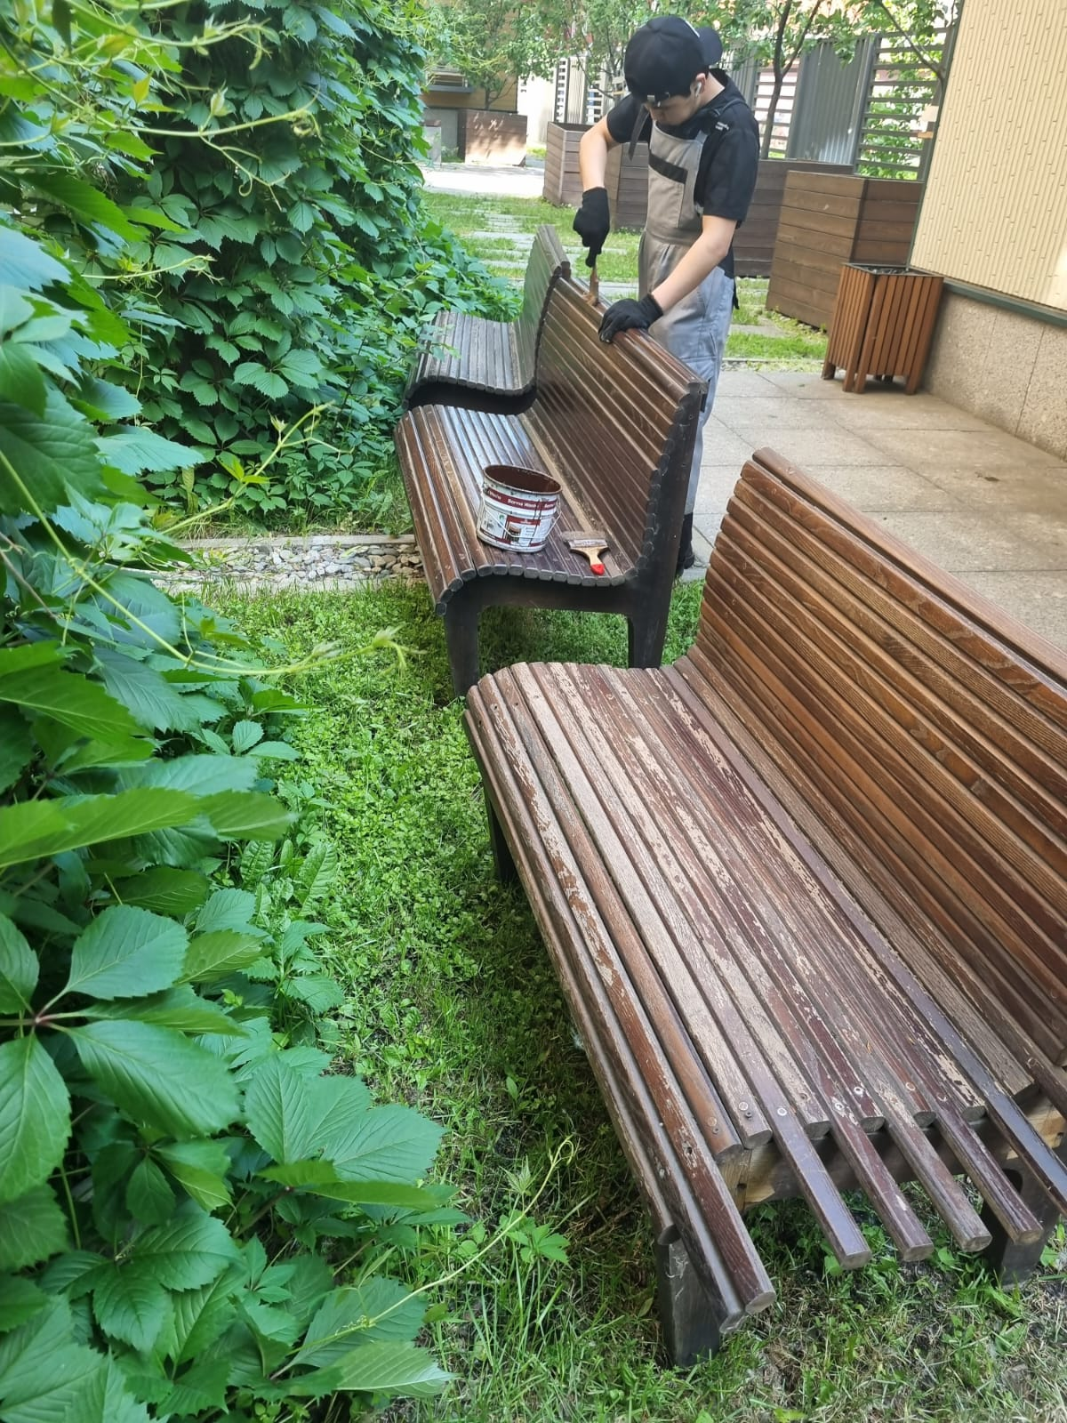
Покраска скамеек

Slide 12
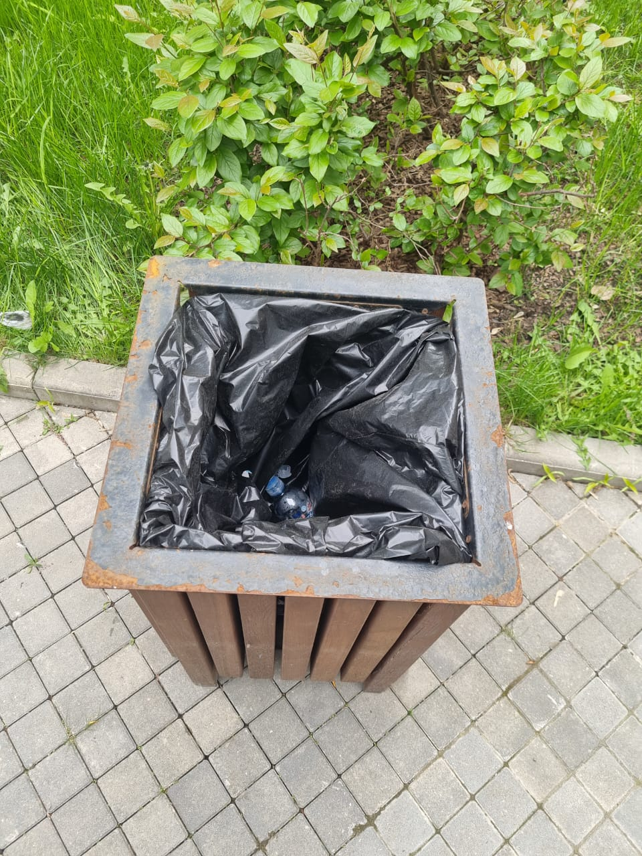
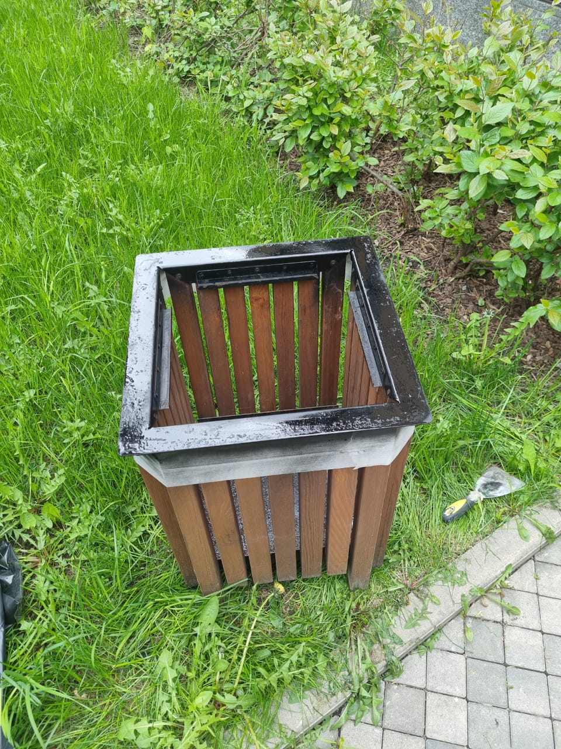
Покраска уличных урн

Slide 13
Инженерно-техническое обеспечение
Изменили время режима ожидания на блоке светофора с 300 с на 90 с.
Техническое обслуживание лифтов и замена аккумуляторов
Замена люминисцентных светильников в паркинге (5 шт)
Заменил аккумулятора в ИБП видеонаблюдения и очистка от пыли и грязи сервера
Освидетельствование лифтов

Slide 14
Работа с заявками
За май и июнь 2023 года выполнили 3 заявки в том числе через мобильное приложение «Домиленд»
Тип заявки | 2023 год | в т. ч. апрель 2023 года
Диспетчерская служба (в т. ч. аварийные заявки) | 51 | 3

Slide 15
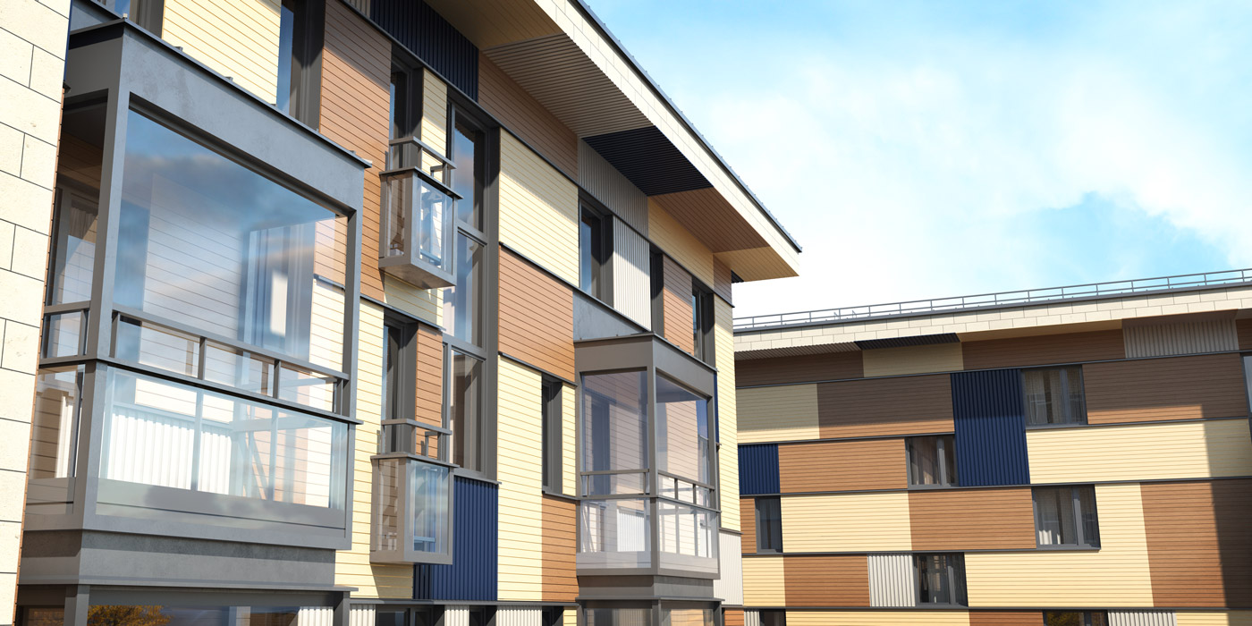
СПАСИБО ЗА
ВНИМАНИЕ
С заботой о вас

